Slide 1
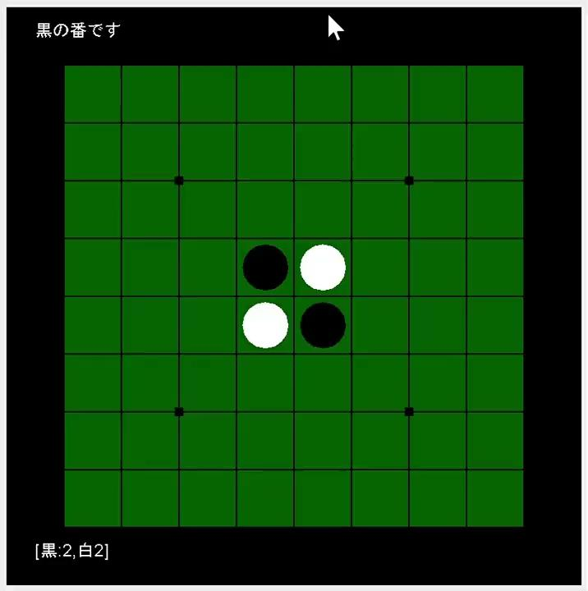
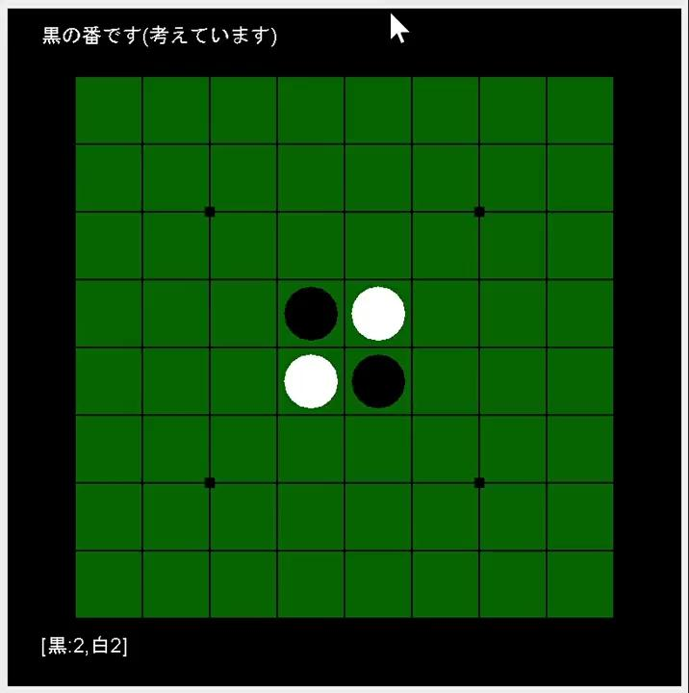
実行結果
人間対人間
コンピュータ対コンピュータ
クリックした位置に石を置く
画面の任意の位置をクリックするたびにコンピュータが石を置く

